Slide 1
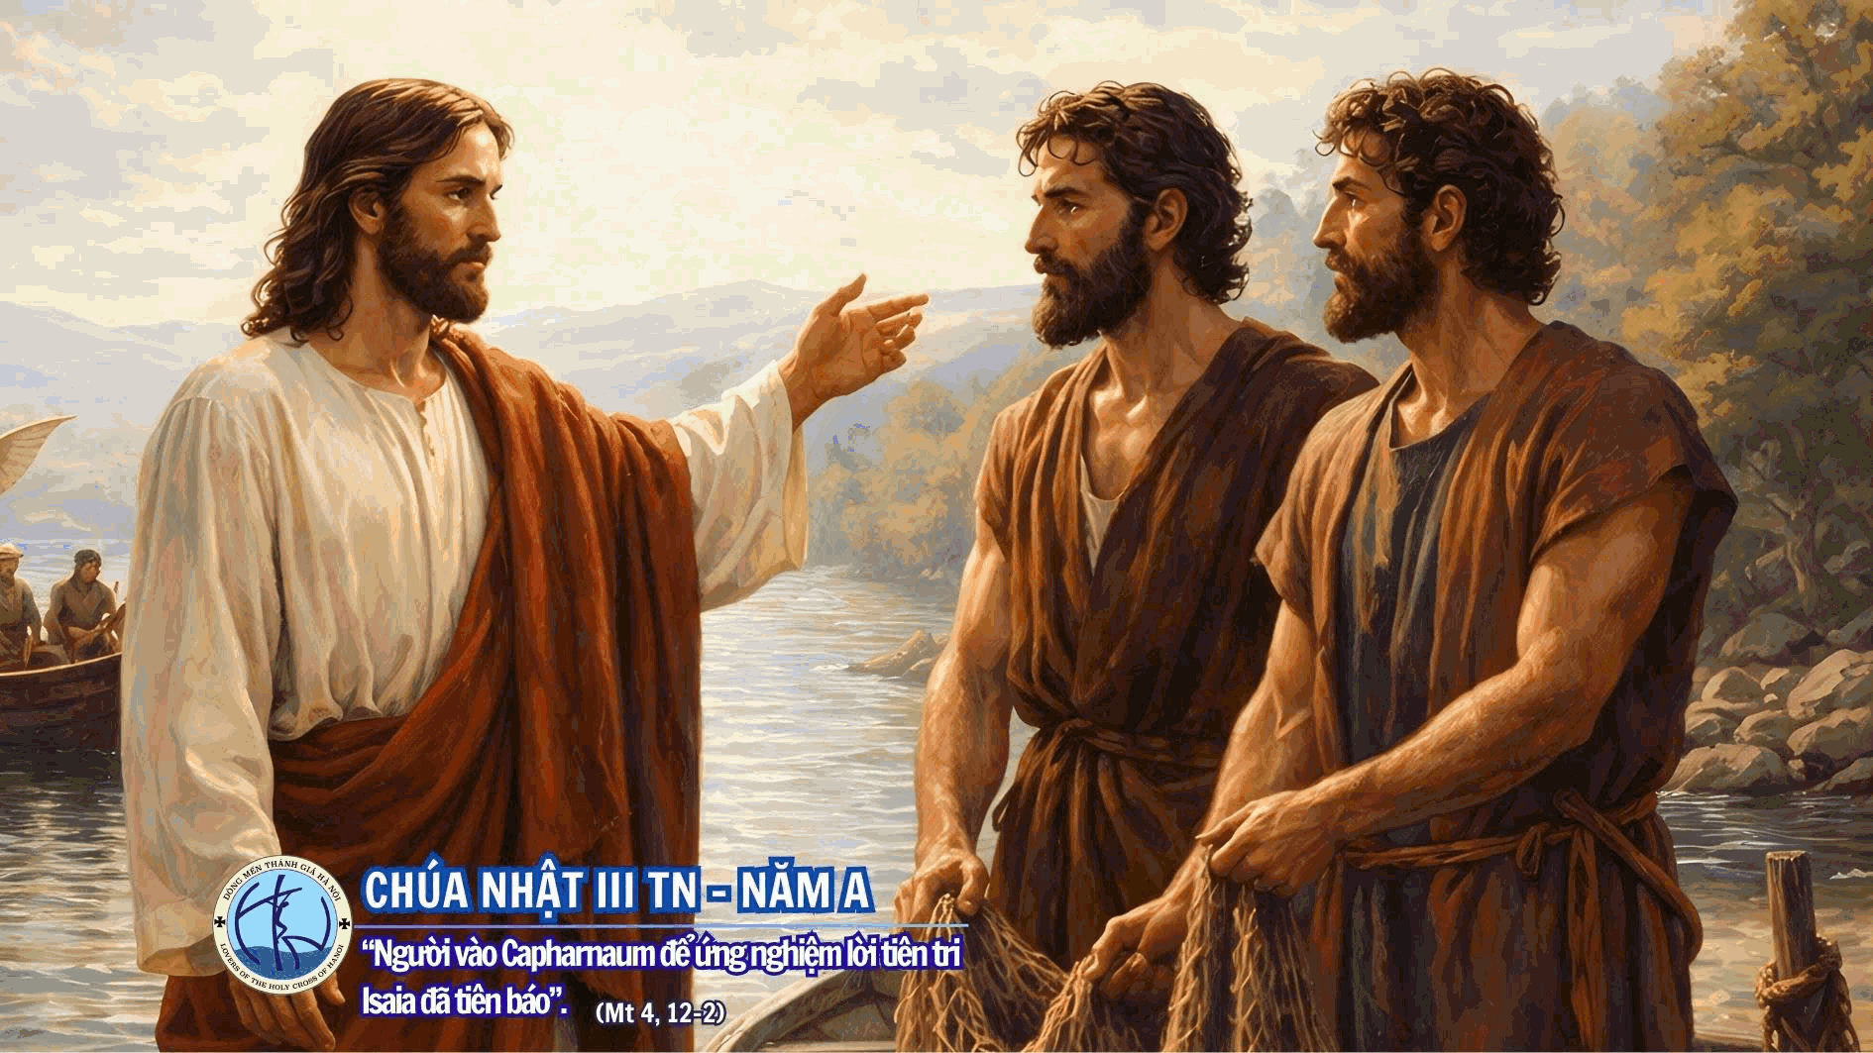

Slide 2
Ca lên đi 10

Slide 3

1. Từ miền thiên cung, ca lên đi, trần đời hiệp chung, ca lên đi. Non xanh chập chùng, sóng nước mông, lung khắp cõi không trung, hãy hát vang mọi nơi.

Slide 4
ĐK: Cùng ngàn sinh linh, ca lên đi, hòa thành muôn kinh, ca lên đi. Câu thơ đẹp tình khúc hát tôn vinh tiến Chúa quang minh, Đấng mến thương muôn đời.

Slide 5
2. Từ trời hừng đông, ca lên đi, ngàn vạn kỳ công, ca lên đi. Hoa tươi ruộng đồng, nắng thắm non sông, sóng lúa mênh mông, hãy hát vang mọi nơi.

Slide 6
ĐK: Cùng ngàn sinh linh, ca lên đi, hòa thành muôn kinh, ca lên đi. Câu thơ đẹp tình khúc hát tôn vinh tiến Chúa quang minh, Đấng mến thương muôn đời.

Slide 7
3. Vòm trời cao xanh, ca lên đi, nguyệt cầu long lanh, ca lên đi. Sương gieo đầu cành, liễu rũ mong manh, gió mát đêm thanh, hãy hát vang mọi nơi.

Slide 8
ĐK: Cùng ngàn sinh linh, ca lên đi, hòa thành muôn kinh, ca lên đi. Câu thơ đẹp tình khúc hát tôn vinh tiến Chúa quang minh, Đấng mến thương muôn đời.

Slide 9
Đáp ca bùi ninh

Slide 10
Chúa là nguồn ánh sáng, là ơn cứu độ của con, con còn sợ người nào? Chúa là nguồn ánh sáng, là ơn cứu độ của con, con khiếp sợ chi ai?

Slide 11
Alleluia bùi ninh

Slide 12
Chúa Giê-su rao giảng Tin Mừng Nước Trời, và chữa lành hết mọi bệnh tật trong dân.

Slide 14
CỦA LỄ TÌNH YÊU

Slide 15
1. Dâng (i) lên Thiên Chúa của lễ (í a) mọn hèn. Này là rượu nho thơm hiệp dâng cùng với bánh miến, tiến dâng trước Cha Toàn Năng.

Slide 16
ĐK: Dâng lên đoàn con dâng là dâng lên Ngài với cả (í a) tấm lòng là lòng con yêu mến Chúa. Xin Cha đầy khoan nhân dủ thương nhận lấy lễ vật dù có mọn hèn nhưng đượm tình con yêu Ngài.

Slide 17
2. Dâng (i) lên Thiên Chúa của lễ thấm bao mồ hôi. Là cuộc đời lao công bàn tay ngày đêm xới bón, kết nên bánh thơm rượu nồng.

Slide 18
ĐK: Dâng lên đoàn con dâng là dâng lên Ngài với cả (í a) tấm lòng là lòng con yêu mến Chúa. Xin Cha đầy khoan nhân dủ thương nhận lấy lễ vật dù có mọn hèn nhưng đượm tình con yêu Ngài.

Slide 19
3. Dâng (i) lên Thiên Chúa cuộc sống chúng con ngày nay. Là cuộc đời hy sinh đẹp trong đường dâng hiến Chúa, để nên chứng nhân tình yêu.

Slide 20
ĐK: Dâng lên đoàn con dâng là dâng lên Ngài với cả (í a) tấm lòng là lòng con yêu mến Chúa. Xin Cha đầy khoan nhân dủ thương nhận lấy lễ vật dù có mọn hèn nhưng đượm tình con yêu Ngài.

Slide 22
Hãy sám hối

Slide 23
ĐK: Hãy sám hối vì Nước Trời gần bên. Hãy đứng lên vì Chúa thật đã đến. Hãy tiến tới đón nhận niềm tin mới. Bước theo Ngài loan Tin Mừng mọi nơi.

Slide 24
1. Ngài đã đến và sống giữa mọi người, Ngài đã đi qua trên mọi nẻo đường. Ngài đã đến và hôm nay còn đang đến, này lòng con cảm mến tin yêu Ngài, Chúa ơi!

Slide 25
ĐK: Hãy sám hối vì Nước Trời gần bên. Hãy đứng lên vì Chúa thật đã đến. Hãy tiến tới đón nhận niềm tin mới. Bước theo Ngài loan Tin Mừng mọi nơi.

Slide 26
2. Tình yêu Chúa đã chiếu sáng cuộc đời, lòng xót thương Chúa muôn đời rạng ngời. Mời gọi con hãy vượt qua miền tăm tối, diệt trừ bao tội lỗi sống cuộc đời mới thôi.

Slide 27
ĐK: Hãy sám hối vì Nước Trời gần bên. Hãy đứng lên vì Chúa thật đã đến. Hãy tiến tới đón nhận niềm tin mới. Bước theo Ngài loan Tin Mừng mọi nơi.

Slide 28
3. Nguồn hạnh phúc là chính ở nơi Ngài, đời sống con sẽ không còn u hoài. Dù mai đây còn bao nhiêu điều ngang trái, thì lòng con vẫn mãi say yêu một Chúa thôi.

Slide 29
ĐK: Hãy sám hối vì Nước Trời gần bên. Hãy đứng lên vì Chúa thật đã đến. Hãy tiến tới đón nhận niềm tin mới. Bước theo Ngài loan Tin Mừng mọi nơi.

Slide 31
Xin bên con Chúa ơi

Slide 32
1. Những bước đường con đang đi, bước theo Ngài nào đâu xá chi. Những bước đường lên Calvê, cùng Giêsu hiến thành hy tế. Đường gian nan nhiều lầm than, nhưng đời có Chúa con hằng vững an. Chỉ nguyện xin Ngài bên con, cùng chia sớt đắng cay ngọt bùi.

Slide 33
ĐK: Xin bên con Chúa ơi, cho con an vui đời theo Chúa. Xin bên con Chúa ơi, đừng mặc con độc hành đêm tối. Xin bên con Chúa hỡi, dìu dắt con trên đường tín thành. Xin bên con Chúa đừng xa con, đừng bỏ con một mình đơn côi.

Slide 34
2. Giấc mộng vàng sao tan mau, phút mơ hồ ngoảnh nhìn trước sau. Có ai còn bên con đâu, chỉ mình con đơn hành lẻ bước. Ngài nơi đâu, Ngài ở đâu?. Sao chẳng bên con khi hồn nghiêng ngả?. Ngài, Ngài ơi, này thân con, bao tan nát khổ đau tơi bời.

Slide 35
ĐK: Xin bên con Chúa ơi, cho con an vui đời theo Chúa. Xin bên con Chúa ơi, đừng mặc con độc hành đêm tối. Xin bên con Chúa hỡi, dìu dắt con trên đường tín thành. Xin bên con Chúa đừng xa con, đừng bỏ con một mình đơn côi.

Slide 36
3. Giữa đêm trường bao cô đơn, vững tin vào ngày mai sáng hơn. Chúa vẫn hằng luôn bên con, dù đôi khi con nào nhận thấy. Ngài yêu thương, Ngài chở che. Vẫn hằng nâng niu khi đời dâu bể, chẳng bỏ con, chẳng xa con. Khi hạnh phúc lẫn khi ê chề.

Slide 37
ĐK: Xin bên con Chúa ơi, cho con an vui đời theo Chúa. Xin bên con Chúa ơi, đừng mặc con độc hành đêm tối. Xin bên con Chúa hỡi, dìu dắt con trên đường tín thành. Xin bên con Chúa đừng xa con, đừng bỏ con một mình đơn côi.

Slide 39
CẢM TẠ HỒNG ÂN

Slide 40
ĐK. Xin cảm tạ hồng ân Cha ban. Vì thương mến từ muôn ngàn đời. Đem Tin Mừng về gieo nơi nơi, cho muôn dân kết đoàn sống vui.

Slide 41
PK1: Mến Chúa (láy), mến yêu trọn đời (láy), mến Chúa (láy), mến yêu mọi người (láy). Niềm tin (láy), xin dâng lên Cha (láy), tình thương (láy), mến trao mọi người.

